Slide 1

DEPARTAMENTO DE SEGURIDAD SOCIAL Y SALUD EN EL TRABAJO DE LA CUT
REFORMA A LA SALUD
Audy Ruiz Puche
Dir. Seguridad social y salud en el trabajo

Slide 2
Con la Ley 100
Libera al Ministerio de Salud de la prestación de los servicios directamente
crea las intermediarias conocidas como Entidades Promotoras de Salud (EPS) y las Administradoras de Régimen subsidiado, (ARS),
crea el perfil del régimen contributivo que cubre a trabajadores, jubilados o personas con capacidad de pago.
intermediarias llegan a la prestación directa del servicio mediante las Instituciones Prestadoras de Salud. (IPS)
Se logra una cobertura universal del 100%

Slide 3
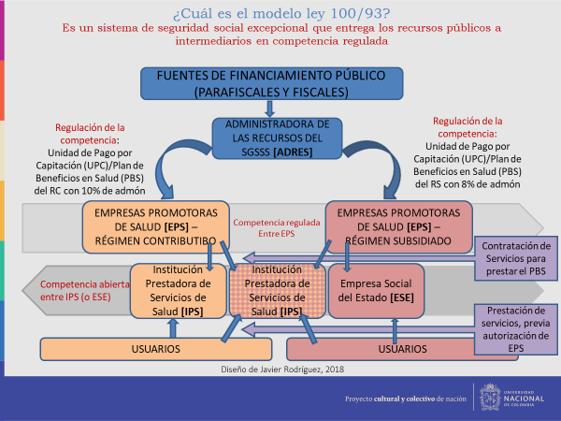

Slide 4
la cobertura garantiza el acceso real al sistema de Salud en Colombia?
o la Cobertura no es más que un sistema de Barreras para acceder a la Salud,… Veamos
s

Slide 5
¿Cuáles problemas se derivan de la administración delegada de recursos públicos (aseguramiento)?
La lógica que impone la intermediación financiera en el SGSSS
(Hernández, 2003; 2019; Vega-Vargas et al., 2012)
En un primer momento, barreras de acceso a usuarios y tarifas leoninas a prestadores para no gastar la UPC y obtener ganancias.
En segundo momento, integración vertical y comercial de todo tipo: de un bolsillo, paso a otro bolsillo. Conformación de grandes grupos económicos y concentración de utilidades en la prestación.
Siempre, lo rural y urbano marginal olvidado porque no es rentable.
El supuesto aseguramiento se centra en la atención de cada individuo a partir de la demanda de atención. No previene: mortalidad materna inaceptable.
El supuesto aseguramiento se centra en la mediana y alta complejidad porque en el “alto costo” está la rentabilidad.
El supuesto aseguramiento desterritorializa porque piensa en individuos enfermos (siniestros financieros) sin importar en qué condiciones vivan.
No se atiende al que no esté en el contrato entre EPS-IPS, porque los servicios dependen de la UPC recibida por cada ”afiliado” (carné o pertenencia a una EPS).

Slide 6
¿Qué problemas se derivan de la administración delegada de recursos públicos (aseguramiento)?
La separación entre “gestión del riesgo individual” (PyP en el Plan) a cargo de las EPS la “gestión del riesgo colectivo” (PIC), a cargo de los entes territoriales debilitó al Estado, facilitó la corrupción y hoy no permite gobernar la salud en los territorios.
Deudas acumuladas a prestadores y sostenibilidad por venta de servicios ha llevado a la precarización laboral en salud (cadena de transferencia del riesgo financiero).
Segmentación de la seguridad social propicia grandes negocios rentables: alto costo, SOAT, riesgos laborales.
Inequidades acumuladas en relación con rentabilidad financiera (resaltadas por la pandemia de Covid-19) porque la oferta se concentra donde hay demanda:
  Pobre (RS) vs no pobre (RC) y pudiente (prepagada).
  Rural vs urbana
  Indígena vs no indígena.
  Afro vs no afro
  Con discapacidad vs sin discapacidad

Slide 7
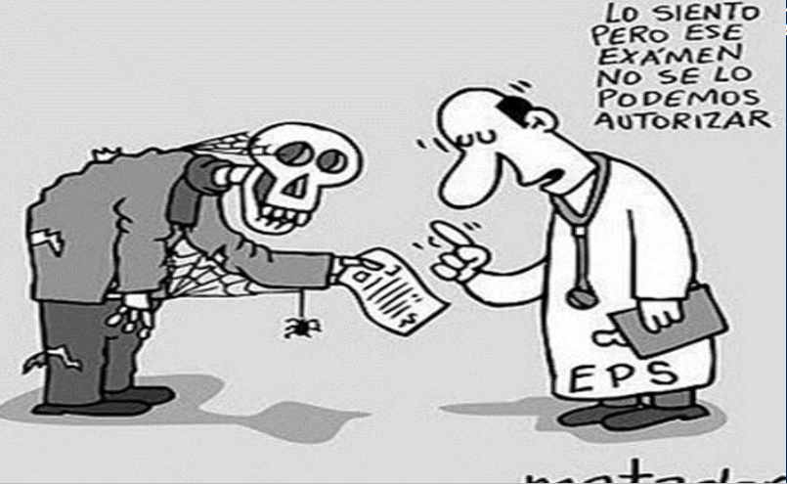
BARRERAS DE ACCESO
PROCESO ADMINISTRATIVO:: identificación , verificación ,autorización
PROCESO DE HOSPITALIZACION::supeditada a las autorizaciones de las EPS:
PROCESO DE REMISION:: IPS receptoras no reciben , devuelven paciente
Procesos ambulatorios:: medicamentos, procedimientos, interconsultas, citas de control y programas de prevención son negados
PROCESO CLINICO:: El Triage, atención inicial de urgencias y
- La conducta del paciente(solicitud de autorizaciones).

Slide 8
Factores que hacen incompatible el actual “sistema de salud” con la garantía del derecho
Segmentación de la población según su capacidad de pago
Modelo de atención curativo
Atomización de los recursos lo que facilita el despilfarro, la ineficiencia y la corrupción.
Desfinanciación y restricción del crecimiento de la Red Pública Hospitalaria
Débil autoridad sanitaria
Fragmentación de la prestación de servicios de salud
Compraventa de servicios
Garantía del derecho a la salud limitada por la sostenibilidad financiera
Constreñimiento, presión o restricción del ejercicio profesional
Débiles las condiciones laborales del talento humano

Slide 9
EPS autorizadas y liquidadas desde 1994 hasta diciembre de 2022
Régimen | Autorizadas | Liquidadas | Vigentes (Dic. 2022)
Subsidiado | 122 | 107 | 15
Contributivo | 27 | 17 | 10
Subsidiado y contributivo | 8 | 5 | 3
Total | 157 | 129 | 28
Fuente: Construcción propia a partir de información suministrada por la Superintendencia Nacional de Salud a 31 de diciembre 2022

Slide 10
QUE SE PROPONE ?
La Salud como derecho
Modelo de atención basado en Atención Primaria Integral y Resolutiva en Salud (APIRS) y redes integrales e integradas de servicios de salud (RIISS) por territorios.
A partir de la Ley Estatutaria de Salud 1751 de 2015 se reconoció el derecho fundamental a la Salud, que comprende el acceso a los servicios , la atención OPORTUNA, EFICAZ Y CON CALIDAD y preservar el mejoramiento de la salud mediante la promoción y prevención de la Salud
financiamiento y manejo de los recursos públicos
Modelo preventivo en Salud
Mancomunación de recursos de cotizaciones e impuestos continúa y se fortalece con recursos del PGN para fortalecer la red pública.
Implementar un Sistema de Salud que fortalezca la PROMOCIÓN, LA PREVENCIÓN y la predicción en salud.
Administración pública de recursos públicos para la salud, sin intermediación (no traslado de UPC para RC y RS, con 10% y 8% de costos de administración).
La atención primaria integral
centros de atención integral en Salud
Garantizar una atención primaria integral en salud a través de un contacto directo y permanente con las personas , familias y comunidades en su propio entorno.
establecer centros de atención primarias integral en las comunidades, mediante consultas médicas a través de visitas domiciliarias y acompañamiento a los enfermos

Slide 11
ASPECTOS GENERALES DE REFORMA A LA SALUD
LEMENTOS DETERMINANTES DE LA SALUD
SISTEMA PUBLICO INTEGRAL DE INFORMACION
ADMINISTRATIVAS DE RECURSOS PUBLICOS
IREGIMEN LABORAL PARA EL SECTOR SALUD
ATENCION PRIMARIA EN SALUD

Slide 12
¿Cuál es la nueva arquitectura de administración de los recursos (eje estructural del sistema) y modelo de atención (PL 339/23C)?
Administración pública y territorial de los recursos del sistema
FUENTES DE FINANCIAMIENTO PÚBLICO (PARAFISCALES Y FISCALES)
ADMINISTRADORA DE LAS RECURSOS DEL SGSSS [ADRES]
No hay regímenes, ni UPC, ni plan de beneficios, porque no hay intermediación
Territorios de salud
Cotizaciones a Fondos regionales sin situación de fondos
SGP y recursos propios a fondos territoriales (departamentos y municipios)
Redes de mediana y alta complejidad
CAPIRS (públicos y privados) por territorios (presupuesto y forma de pago)
Adscripción territorial de ciudadanos(as) afiliados al sistema

Slide 13
LA ATENCION PRIMARIA INTEGRAL EN SALUD
PREVENTIVO, PREDICTIVO , HUMANO E INTEGRAL

Slide 14

ESTRATEGIAS DE LA ATENCION PRIMARIA INTEGRAL
Puerta de entrada(acceso)
Atención Primaria integral
El Cuidado :Promoción,
prevención y predicion
Gestión Integral Del Riesgo En Salud
Enfoque Diferencial

Slide 15
Los centros de atención primarios deben
Manejar la integralidad de cada individuo y familia de su población asignada
Comunicar el riesgo en salud y cumplir con el manual de los servicios de salud
Autorizar las intervenciones clínicas incluidas en las RISS tanto de naturaleza preventiva como diagnostica y terapeutica
coordinar las pautas en relación a las actividad de promoción y prevención
garantizarles la atención en salud de manera oportuna, continua, pertinente, eficiente e integral

Slide 16
¿ QUÉ SON LOS CENTROS DE ATENCIÓN PRIORITARIA?
L A PROPUESTA SE BASA EN UN SISTEMA DE SALUD TERRITORIALIZADA
PRINCIPALES POLITICAS DE LA REFORMA
Creación de los cap
Giro directo al adres (no intermediación financiera de las eps)
Regulación tarifaria
Se organizaran territorialmente para evitar saturación | Se ubicarían estratégicamente para atender en promedio a 20.000 personas
Se ordenarían las redes territoriales prestadoras del servicio publico para frenar la competencia publico- privada | Se proyecta que los médicos visiten de forma permanente, rutinaria y constante a las familias para tratar enfermedades a tiempo
El gobierno proyecta la expansión del sistema a zonas rurales y de bajos recursos | Cuando la enfermedad llegue a un nivel grave, se remitiría a una red publico privada (IPS)

Slide 17
REDES INTEGRALES E INTEGRADAS EN SALUD
El proyecto contempla la creación de una red de Centros de Atención Primaria, CAP, en todo el país, con enfoque de medicina preventiva y predictiva, que prestarán atención ambulatoria, urgencias, hospitalización, rehabilitación, exámenes de laboratorio y programas de salud pública.
V
V
V
V
V
V
V
V

Slide 18
COMPONENTES DE LAS RISS
GOBERNANZA
MODELO ASISTENCIAL EN SALUD
ORGANIZACIÓN Y GESTION
ASIGNACION DE RECURSOS E INCENTIVOS

Slide 19
ATRIBUTOS DE LAS RISS
1.Población y territorio a cargo definidos y amplio conocimiento de sus necesidades preferencias en cuestión de salud que determinan la oferta de servicios públicos
3.Un primer nivel de atención multidisciplinario que cubre a toda la población y sirve como puerta de entrada al sistema, que integra y coordina la atención de salud, además de satisfacer la mayor parte de las necesidades de salud a la población.
4. Prestación de servicios especializados en el lugar mas apropiado, que se ofrecen de preferencia en entornos extra hospitalarios
5.Existencia de mecanismos de coordinación asistencial a lo largo de todo el continuo de servicios de salud
2.Una extensa red de establecimientos de salud que presta servicios de promoción,prevención,diagnostico,tratamiento,gestión de enfermedades, rehabilitación, y cuidados paliativos , y que integra los programas focalizados en enfermedades , riesgos y poblaciones especificas, los servicios de salud personales y los servicios de salud publica.
6. Atencion de salud centrada en la persona, la familia, y la comunidad, teniendo en cuenta las particularidades culturales y de genero , y los niveles de diversión de la población

Slide 20

Municipio con única ISE
Centros urbanos
Actúa como:
Cada 25000 habitantes
c
Toda persona y su familia están adscritas
CAPIRS
CAPIRS
CAPIRS
Apoya a varios
CAPIRS
Equipos multidisciplinarios en salud
Conformación y desarrollo
Centros de ayuda
Diagnostico familiar
Identificación riesgo
oferta servicios
Inducción a la demanda
facilita la prestación
Direcciones municipales y distritales
*Plan de inversión a 10 años para contar con un CAPIRS por cada 20000 Hab

Slide 21

Organización del Sistema de Salud
Comisión Intersectorial Nacional de Determinantes Sociales de Salud y Salud
Ministerio de Salud
Consejo Nacional de Salud
1. Rectoría
Comisión Intersectorial Departamentales, Distritales y Municipales de Determinantes Sociales de Salud y Salud Pública
Dirección Territorial de Salud
Consejo Territorial de Salud
SPUIIS
2. Financiación
ADRES
3. Provisión de servicios
SICA
ISE
IPS Privadas
Centro de Atención Primaria en Salud
CAPS
IPS Mixtas
Atención complementaria
IPS Privadas
ISE
Gestoras de Salud y vida
Fuente. Construcción propia

Slide 22
¿En qué va el debate en el Congreso?
Diferencias en el esquema de administración de los recursos del sistema en los proyectos presentados por los partidos políticos
Gobierno Nacional y partidos del Pacto Histórico | Centro Democrático | Cambio Radical | Liberal, Conservador y Partido de la U
ADRES como pagador único por presupuesto a red pública y pago a prestadores privados por sistema tarifario en redes de servicios territorializadas | ADRES paga a las EPS por UPC como en la actualidad y las EPS pueden organizarse como conglomerados. Las EPS organizan sus redes | ADRES paga a las EPS por UPC territorializadas y con EPS única en áreas rurales con población dispersa. Las EPS organizan las redes | ADRES paga directo a los prestadores con base en “Gestoras de Salud Vida” que autorizan las facturas a su red de prestadores de una cuenta de las UPC de sus afiliados. Podría haber redes de servicios territorializadas
En las últimas semanas ha habido una ”negociación” y se aprobó en primer debate en Comisión Séptima de Cámara

Slide 23
¿En qué va el debate en el Congreso?
Las estrategias de presión de los partidos tradicionales
La ponencia para primer debate (30 de marzo) incluye a las Gestoras, pero sin recibir recursos directamente (giro directo de la ADRES) y como auditoras de cuentas de servicios de mediana y alta complejidad (5% de las nuevas UPC por administración).
A pesar de lo anterior, los partidos Conservador y de la U amenazaron con que si no se incorporan más de 130 proposiciones, no aprueban en primer debate.
Los partidos Centro Democrático y Cambio Radical firmaron ponencia negativa y hacen propuesta de mejoramiento (profundización) del sistema actual para llevarla a la Comisión Primera como una reforma de la ley estatutaria (Ley 1751/15)
El Partido Liberal radicó una ponencia alternativa (prácticamente otro proyecto) y amenaza con presentarla a la Comisión Primera porque sería una reforma de la ley estatutaria en salud (Ley 1751/15).

Slide 24
¿En qué va el debate en el Congreso?
Más que “negociación” es la presión de los partidos tradicionales al gobierno para defender su negocio
El modelo ley 100 creó un negocio con recursos públicos entregados a particulares.
Esos particulares se han convertido en grandes conglomerados económicos. Los mejores ejemplos: Saludcoop, Sura y Keralty.
En las regiones, los políticos y empresarios se enriquecieron con diferentes estrategias:
  Carteles como el de la hemofilia con pacientes falsos
  Deudas en el Régimen Subsidiado con los hospitales que luego cobraban con porcentajes de honorarios de abogados amigos de políticos.
  Contratos de proveedores de todo tipo con amigos, incluida la tercerización laboral.
Los partidos tradicionales presionan al gobierno para que les deje todo o la parte más jugosa del negocio (mediana y alta complejidad) y se quede el Estado con la atención de la población vulnerada en las áreas rurales (la carne para ellos y el hueso para el Estado).
Sólo la movilización social de quienes no hacemos negocios con la salud puede sacar adelante una reforma justa y garantista de derechos y diversidad territorial

Slide 25
¿Hacia dónde?
Es probable que queMe “la carne” en el aseguramiento intermediado por las gestoras en las ciudades y “el hueso” en el área rural a cargo del Estado (sistema dual: uno para pobres y otro para no pobres)
Es posible que la APS quede otra vez limitada a “PyP” individual para prevenir “siniestros financieros”, aunque también hay oportunidad para avanzar en la organización territorial, integral y participativa del sistema de salud
También es una ventana de oportunidad para avanzar en una perspectiva territorial de la salud, la APS, la salud pública y la participación-movilización por el derecho a la salud, la superación de inequidades acumuladas y el reconocimiento de la diversidad
Hay movilización social por las “reformas” del gobierno, pero hay más “seguidores” que “militantes organizados”.
La inercia institucional (del Estado regulador neoinstitucionalista del “buen gobierno”) frustra cualquier intención de cambio, si no hay una movilización desde abajo que lo soporte desde la acción transformadora.

Slide 26


